Slide 1
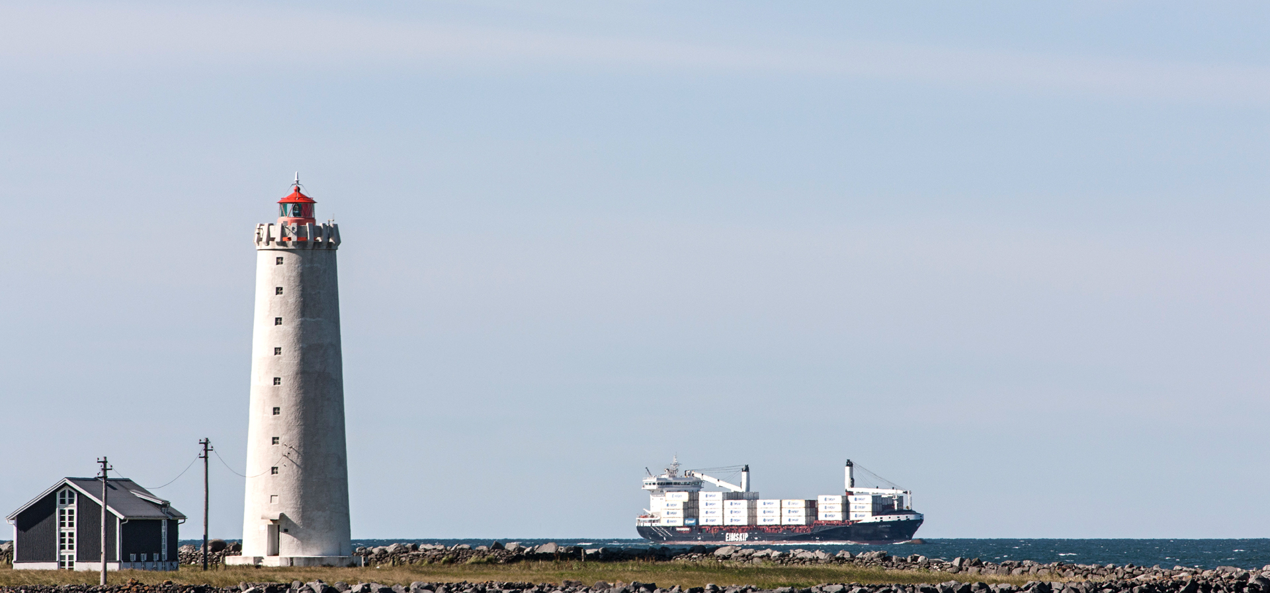
Eimskipafélag íslands hf.
Október 2016 – Reynslan af strandsiglingum

Slide 2
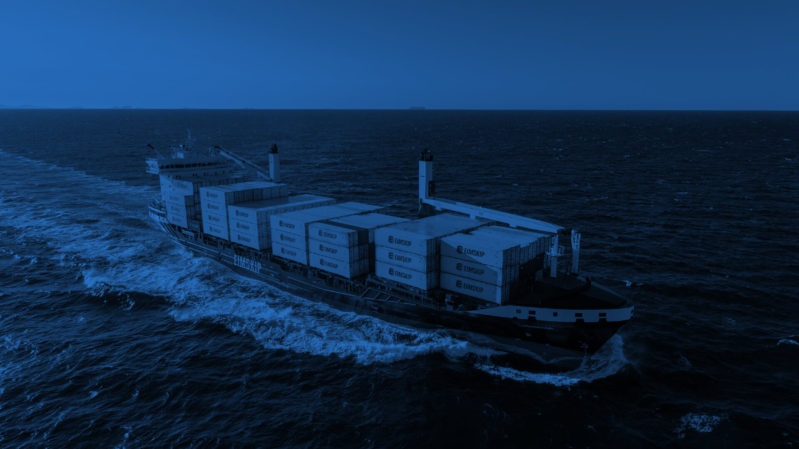
Örstutt Um Eimskip

Slide 3
Eimskip Í hnotskurn
Sérhæfð flutningaþjónusta á Norður-Atlantshafi
Áætlunarsiglingar á Norður-Atlantshafi og alþjóðleg flutningsmiðlun
Rekstrartekjur 2015
500 m evra
Markaðsvirði 455 m evra þann 20. september 2016
57 eigin starfsstöðvar og 69 samstarfsaðilar í alls 48 löndum
20 skip á fimm siglingaleiðum á Norður-Atlantshafi
1.600 starfsmenn í 19 löndum

Slide 4
Starfsstöðvar, samstarfsaðilar og starfsmenn
Alþjóðlegt net 57 eigin starfsstöðva og 69 samstarfsaðila í alls 48 löndum
57 eigin starfsstöðvar í 19 löndum
69 samstarfsaðilar í 40 löndum
1.608 starfsmenn

Slide 5
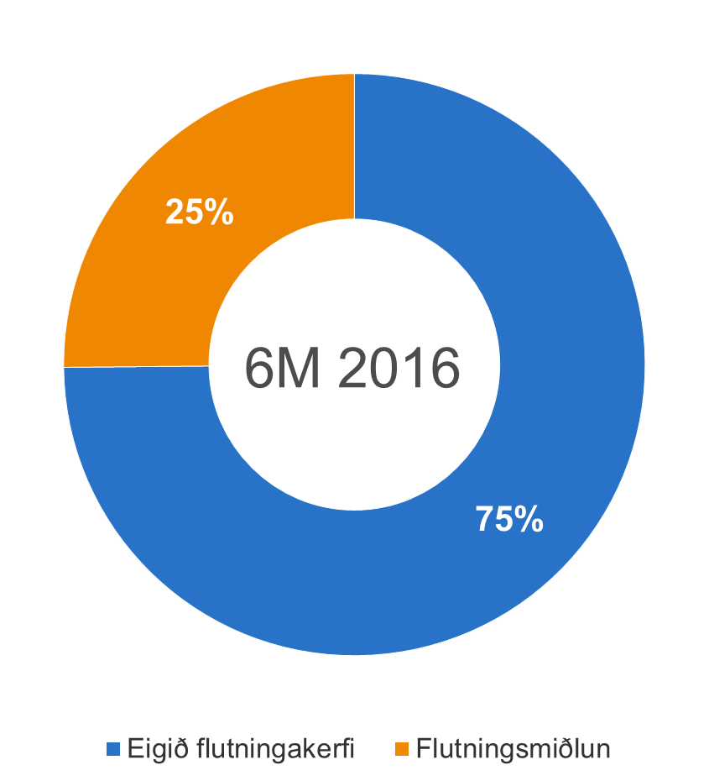
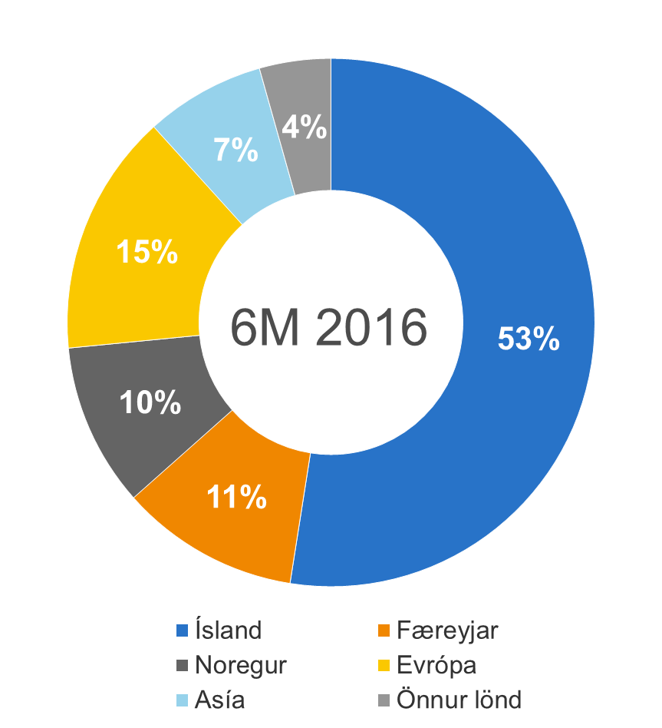
starfsþættir
Eigið flutningakerfi á Norður-Atlantshafi og alþjóðleg flutningsmiðlun
Eigið flutningakerfi
Rekstrartekjur eftir starfsþáttum
Landfræðileg skipting rekstrartekna
Kjarninn í starfsemi félagsins
Heimamarkaður Eimskips nær yfir Ísland, Færeyjar, Noreg, Nýfundnaland og Labrador
20 skip í rekstri
Gámahafnir
Frysti- og kæligeymslur
Vörugeymslur
Landflutningar og dreifing
Flugflutningaþjónusta
Umboðsþjónusta
Flutningsmiðlun
Aðaláhersla á frystiflutningsmiðlun en vöxtur í almennri flutningsmiðlun
Skilvirkt kerfi sem byggir á 57 eigin starfsstöðvum í 19 löndum
Öflugt samstarf við stór erlend skipafélög og 69 samstarfsaðila í 40 löndum

Slide 6
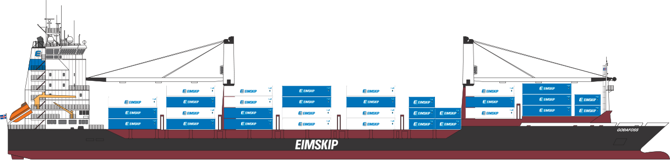
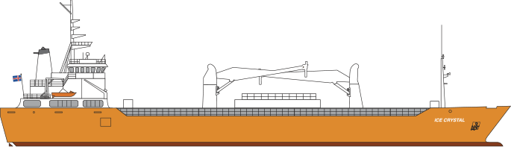
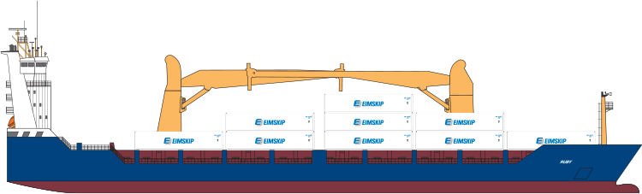
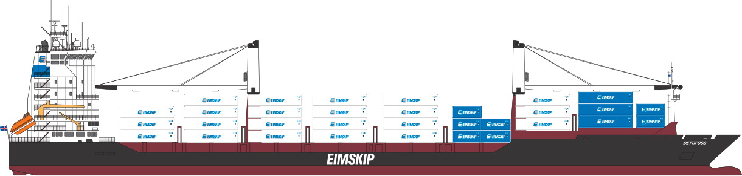
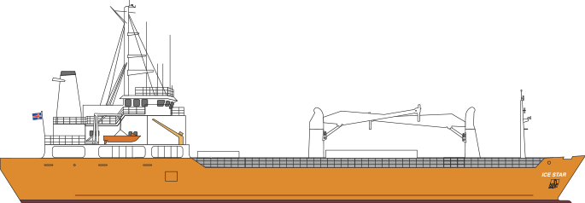
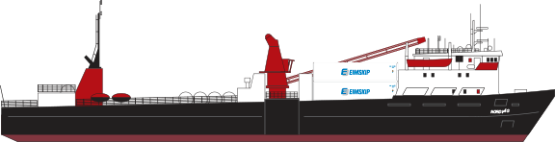
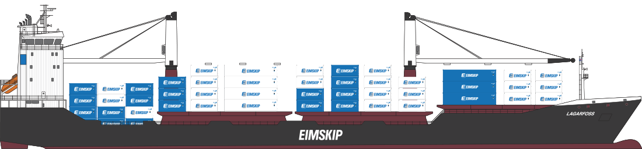
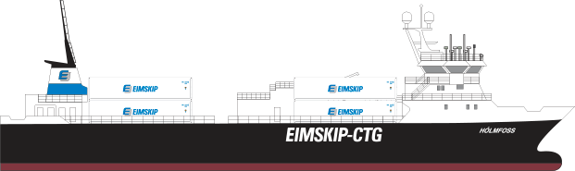
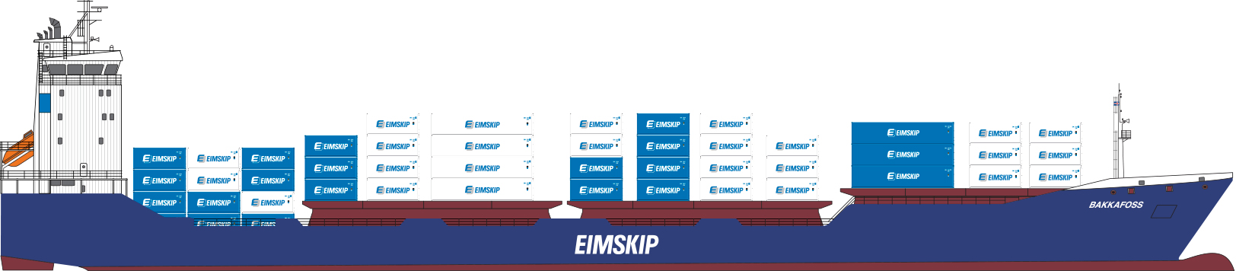
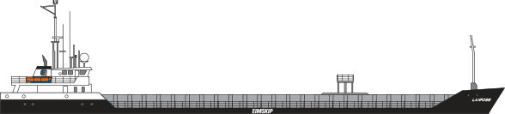
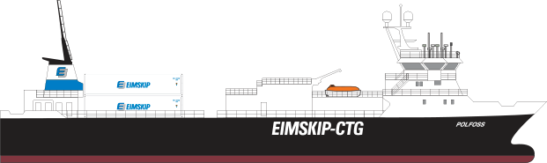
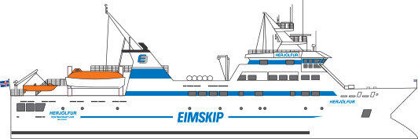
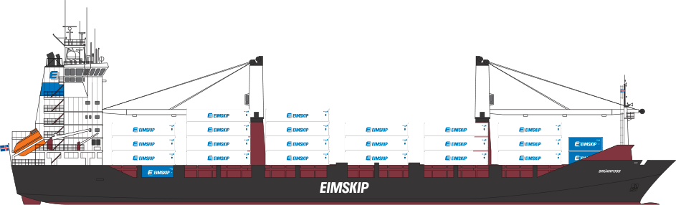
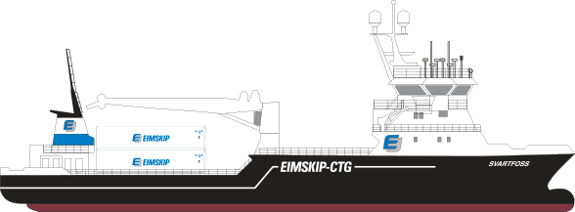
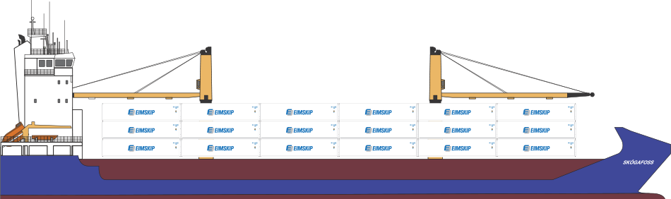
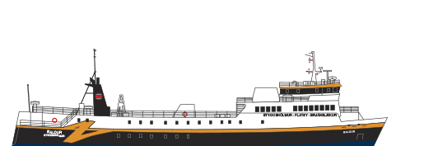
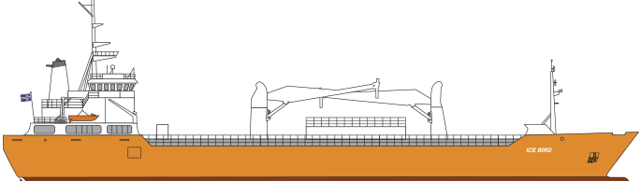
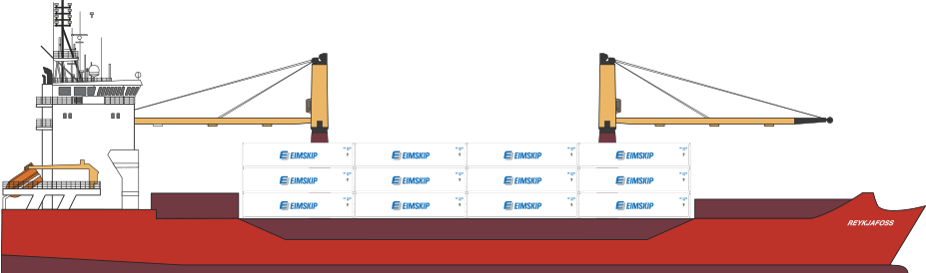
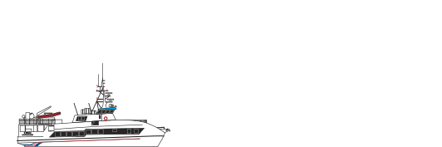
Skipafloti félagsins
20 skip í rekstri, 13 eigin skip og 7 leiguskip
BLÁ LEIÐ
GRÁ LEIÐ
ÖNNUR VERKEFNI Á NORÐUR-ATLANTSHAFI
GOÐAFOSS
Byggt 1995
TEU 1.457
BT 14.664
E
LANGFOSS
Byggt 1991
Frystiskip (bulk)
BT 3.625
BLIKUR
Byggt 2003
TEU 505
BT 4.454
E
L
DETTIFOSS
Byggt 1995
TEU 1.457
BT 14.664
E
LÓMUR
Byggt 2001
TEU 505
BT 4.454
L
STIGFOSS
Byggt 1990
Frystiskip (bulk)
BT 3.625
E
GUL LEIÐ
ORANGE LEIÐ
NORDVÅG
Byggt 1979
Frystiskip (bulk/TEU44)
BT 2.854
L
LAGARFOSS
Byggt 2014
TEU 875
BT 10.106
E
HOLMFOSS
Byggt 2007
Frystiskip (bulk/TEU24)
BT 3.538
E
LAXFOSS
Byggt 1995
Stórflutningar
BT 1.682
BAKKAFOSS
Byggt 2010
TEU 880
BT 9.983
E
L
POLFOSS
Byggt 2008
Frystiskip (bulk/TEU24)
BT 3.538
E
HERJÓLFUR
Byggt 1992
Ferja
BT 3.354
GRÆN LEIÐ
L
SVARTFOSS
Byggt 2005
Frystiskip (bulk/TEU48)
BT 2.990
BRÚARFOSS
Byggt 1992
TEU 724
BT 7.676
E
E
BALDUR
Byggt 1979
Ferja
BT 1.677
E
SKÓGAFOSS
Byggt 2007
TEU 698
BT 7.545
L
VIDFOSS
Byggt 1990
Frystiskip (bulk)
BT 3.625
E
SÆRÚN
Byggt 1978
Ferja
BT 194
REYKJAFOSS
Byggt 1999
TEU 712
BT 7.541
L
E
Eigið skip
Leiguskip
E
L

Slide 7
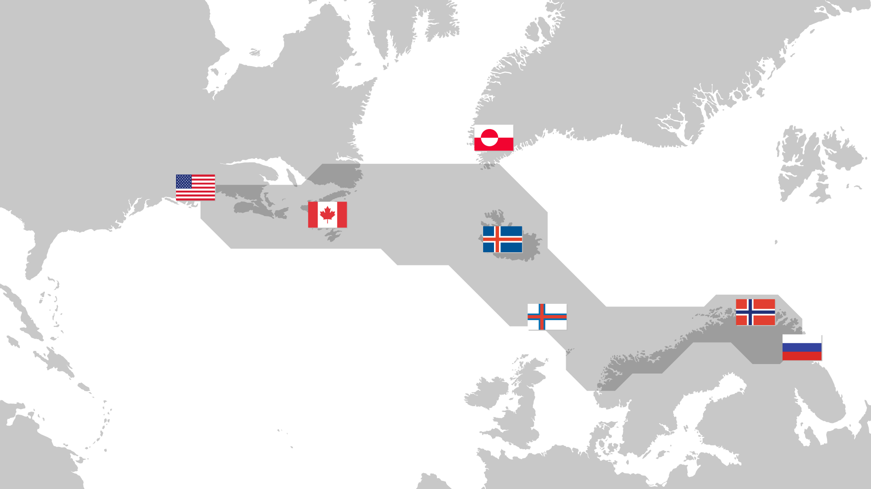
HEIMAMARKAÐUR EIMSKIPS
Sérhæfð og fámenn markaðssvæði með gnægð náttúruauðlinda
GRÆNLAND
56.000 íbúar
MAINE, BANDARÍKJUNUM
1.330.000 íbúar
NEWFOUNDLAND OG LABRADOR
530.000 íbúar
ÍSLAND
330.000 íbúar
FÆREYJAR
50.000 íbúar
NORÐUR-NOREGUR
500.000 íbúar
MURMANSK, RÚSSLANDI
300.000 íbúar

Slide 8
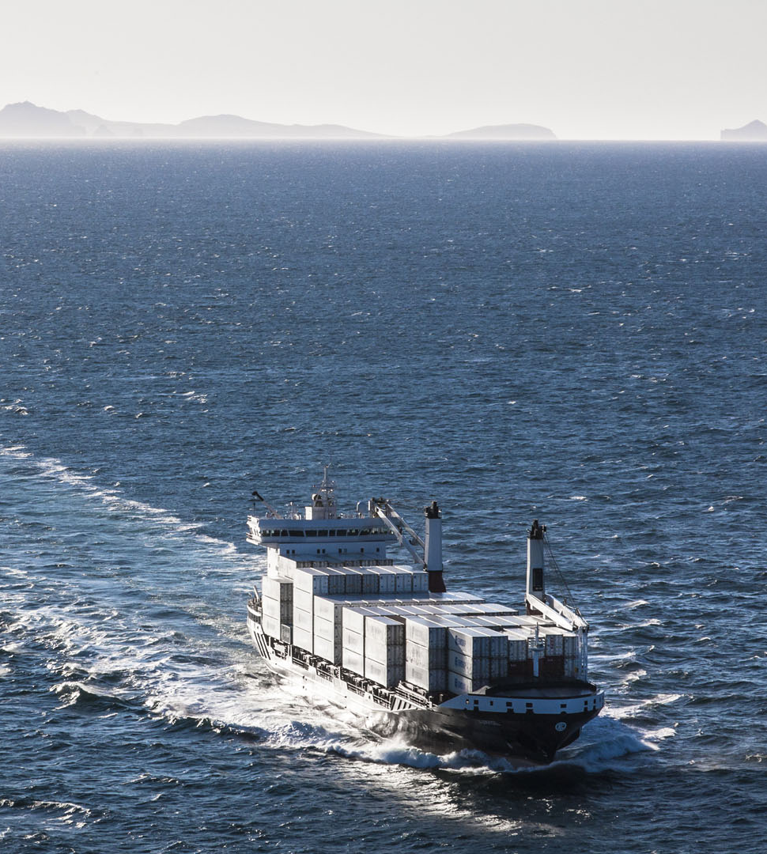
Öflugt siglingakerfi
Sveigjanlegt kerfi sem mætir þörfum viðskiptavina
Í febrúar 2015 voru græna og rauða leiðin sameinaðar í nýja græna leið með þrem skipum
  Bein sigling á milli Evrópu og Norður-Ameríku með viðkomum á Íslandi
  Aukinn fjöldi ferða á ári á milli Evrópu og Norður-Ameríku og þjónusta á milli Bandaríkjanna og Kanada
Breytingar voru gerðar á gulu leiðinni í apríl 2015
  Bætt var við viðkomu í Vlissingen í Hollandi til að þjónusta áliðnaðinn á Íslandi
Hlutverk gráu leiðarinnar var aukið í október 2015
  Öðru 500 gámaeininga skipi var bætt við leiðina
  Skipin Blikur og Lómur þjónusta á gráu leiðinni
  Nýjum viðkomum var bætt við í Århus í Danmörku, Halmstad í Svíþjóð og Swinoujscie í Póllandi

Slide 9
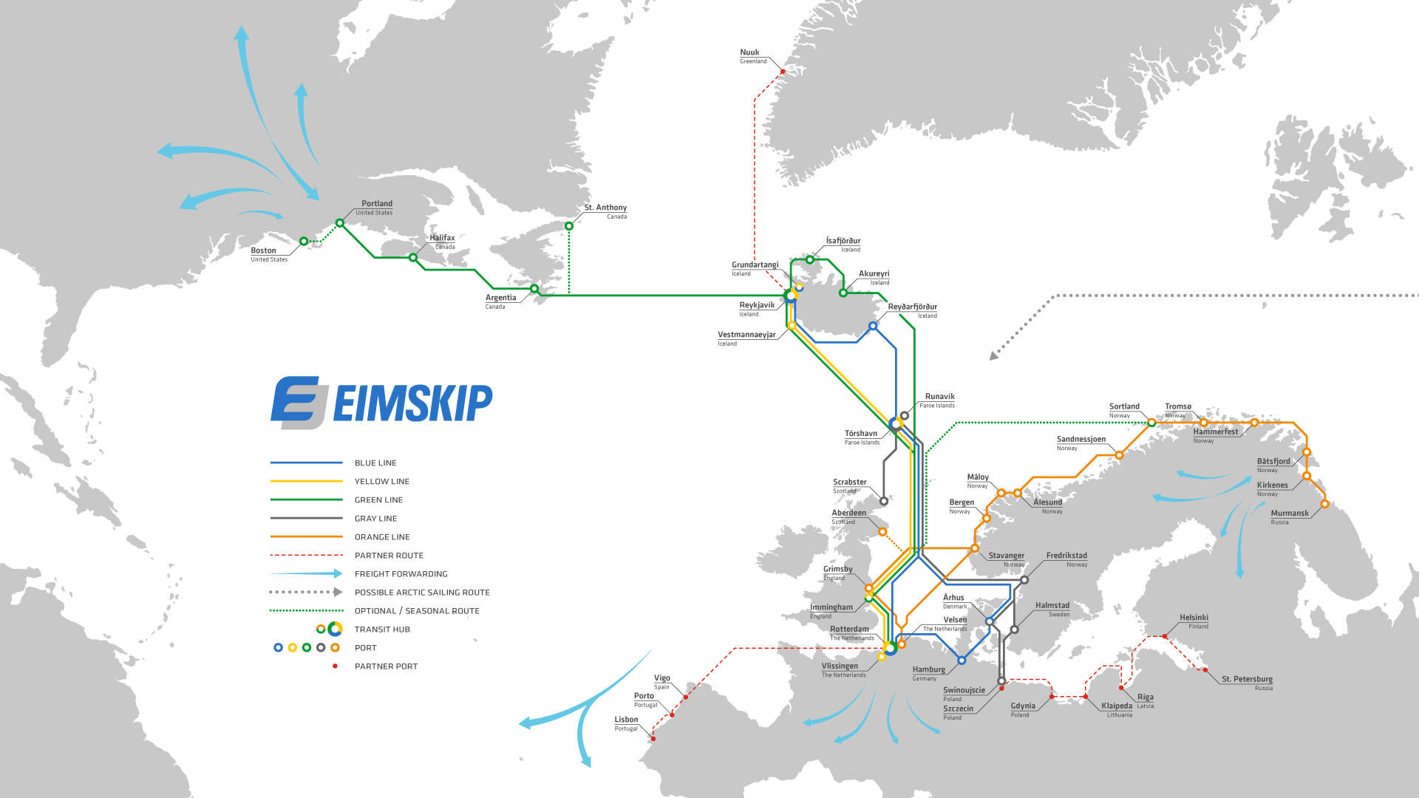
SIGLINGAKERFI EIMSKIPS
Fimm siglingaleiðir á Norður-Atlantshafi

Slide 10
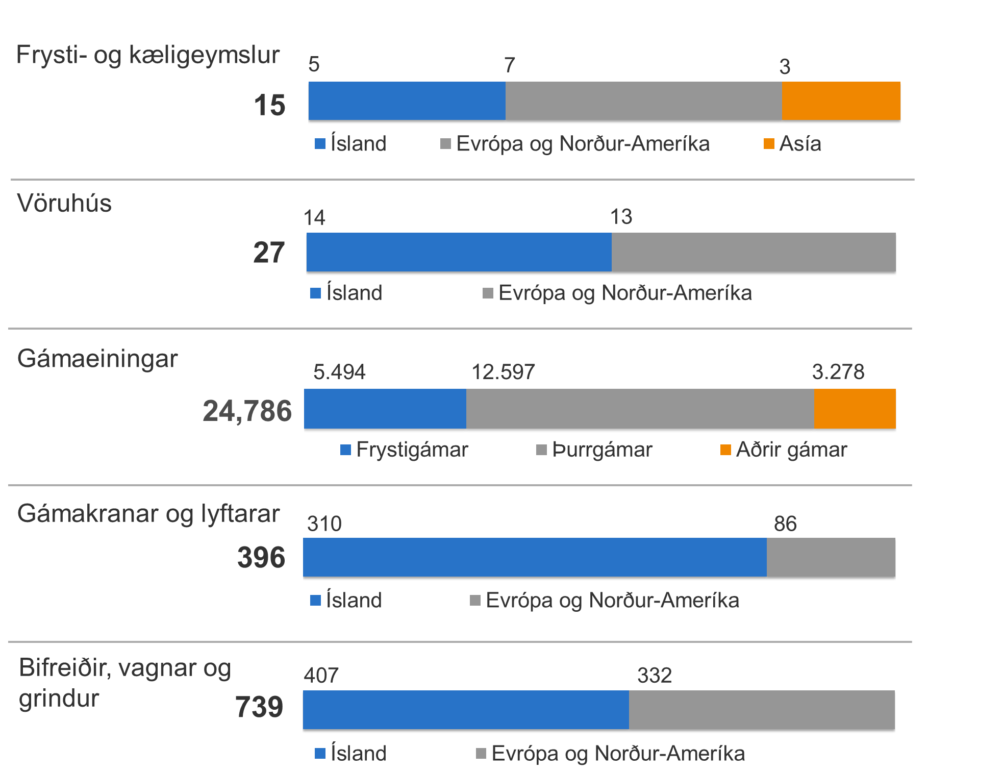
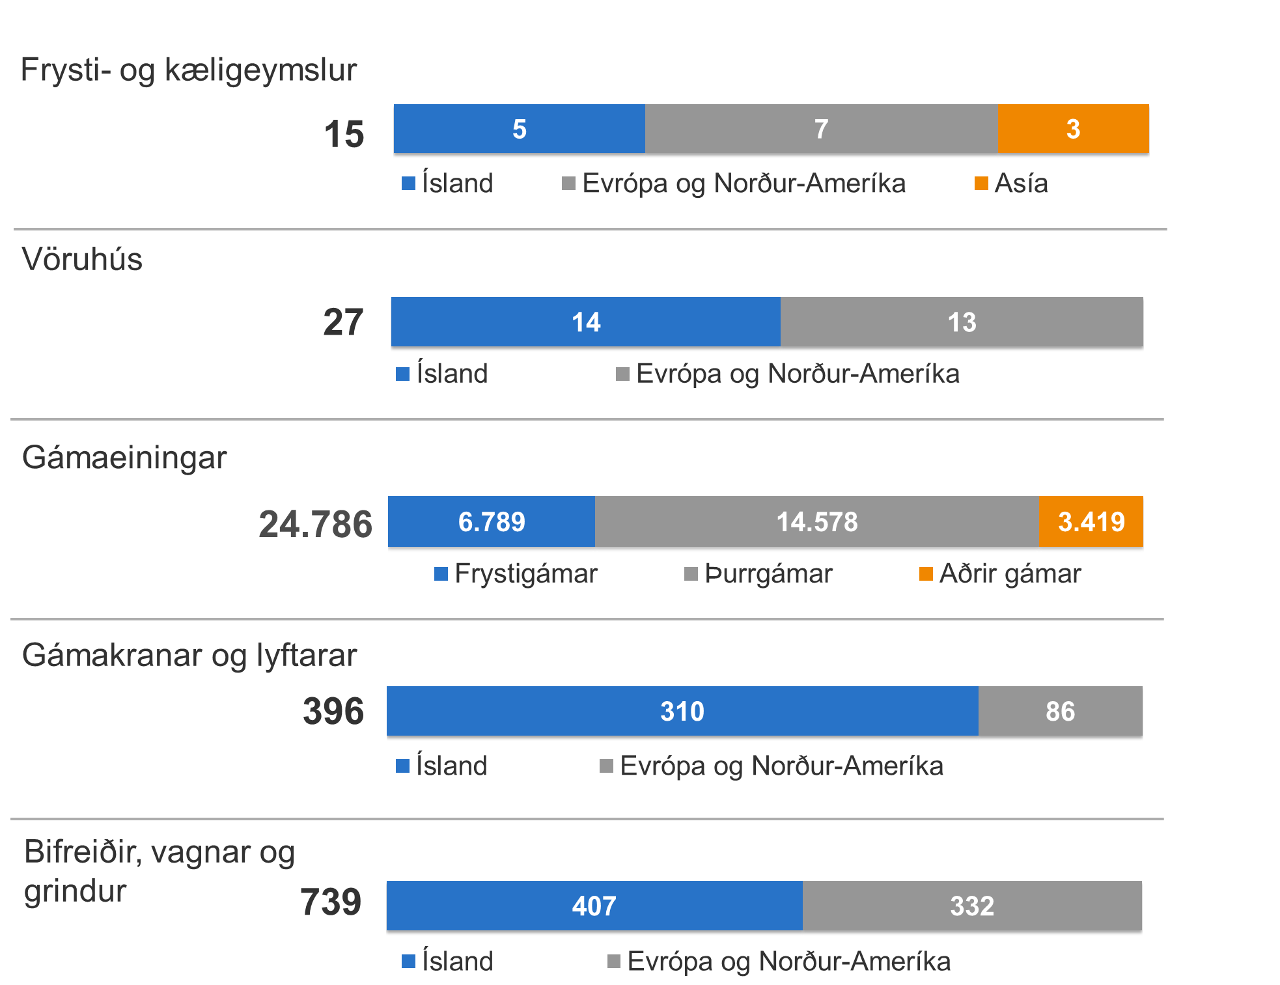
Önnur starfsemi
Styður við og nýtur góðs af kjarnastarfsemi
Hafnarstarfsemi á 13 stöðum í fjórum löndum
15 frysti- og kæligeymslur í sex löndum
27 vörugeymslur í átta löndum
Landflutningar og dreifing í fimm löndum
Flugflutningaþjónusta í fimm löndum
Umboðsþjónusta

Slide 11
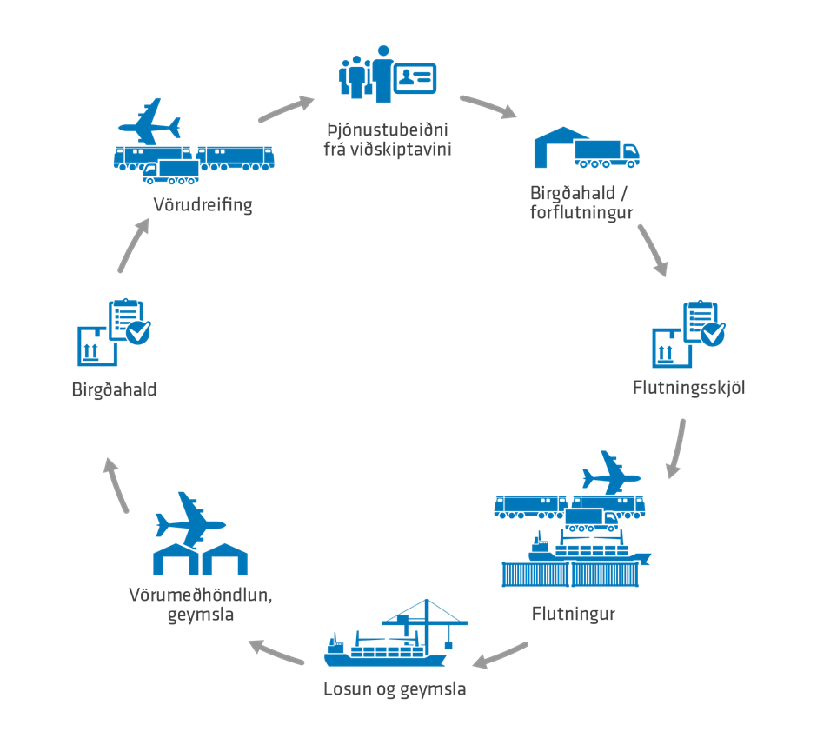
Flutningsmiðlun
Net eigin starfsstöðva og samstarfsaðila
Flutningsmiðlun Eimskips býður lausnir í flutningum utan eigin flutningakerfis
  Flutningsmiðlun og eigið flutningakerfi styðja hvort annað
Eimskip styður við starfsemi viðskiptavina sinna með því að veita þeim aðgang að stóru flutningakerfi sem félagið hefur aðgang að í gegnum samstarfsaðila sína út um allan heim
  Vörur fara um eigið flutningakerfi félagsins og net alþjóðlegra samstarfsaðila
Sérstaða Eimskips markast af mikilli reynslu og þekkingu á flutningi á frystum afurðum
Stærstu markaðssvæði Eimskips í flutningsmiðlun er Kína, Holland og Noregur

Slide 12
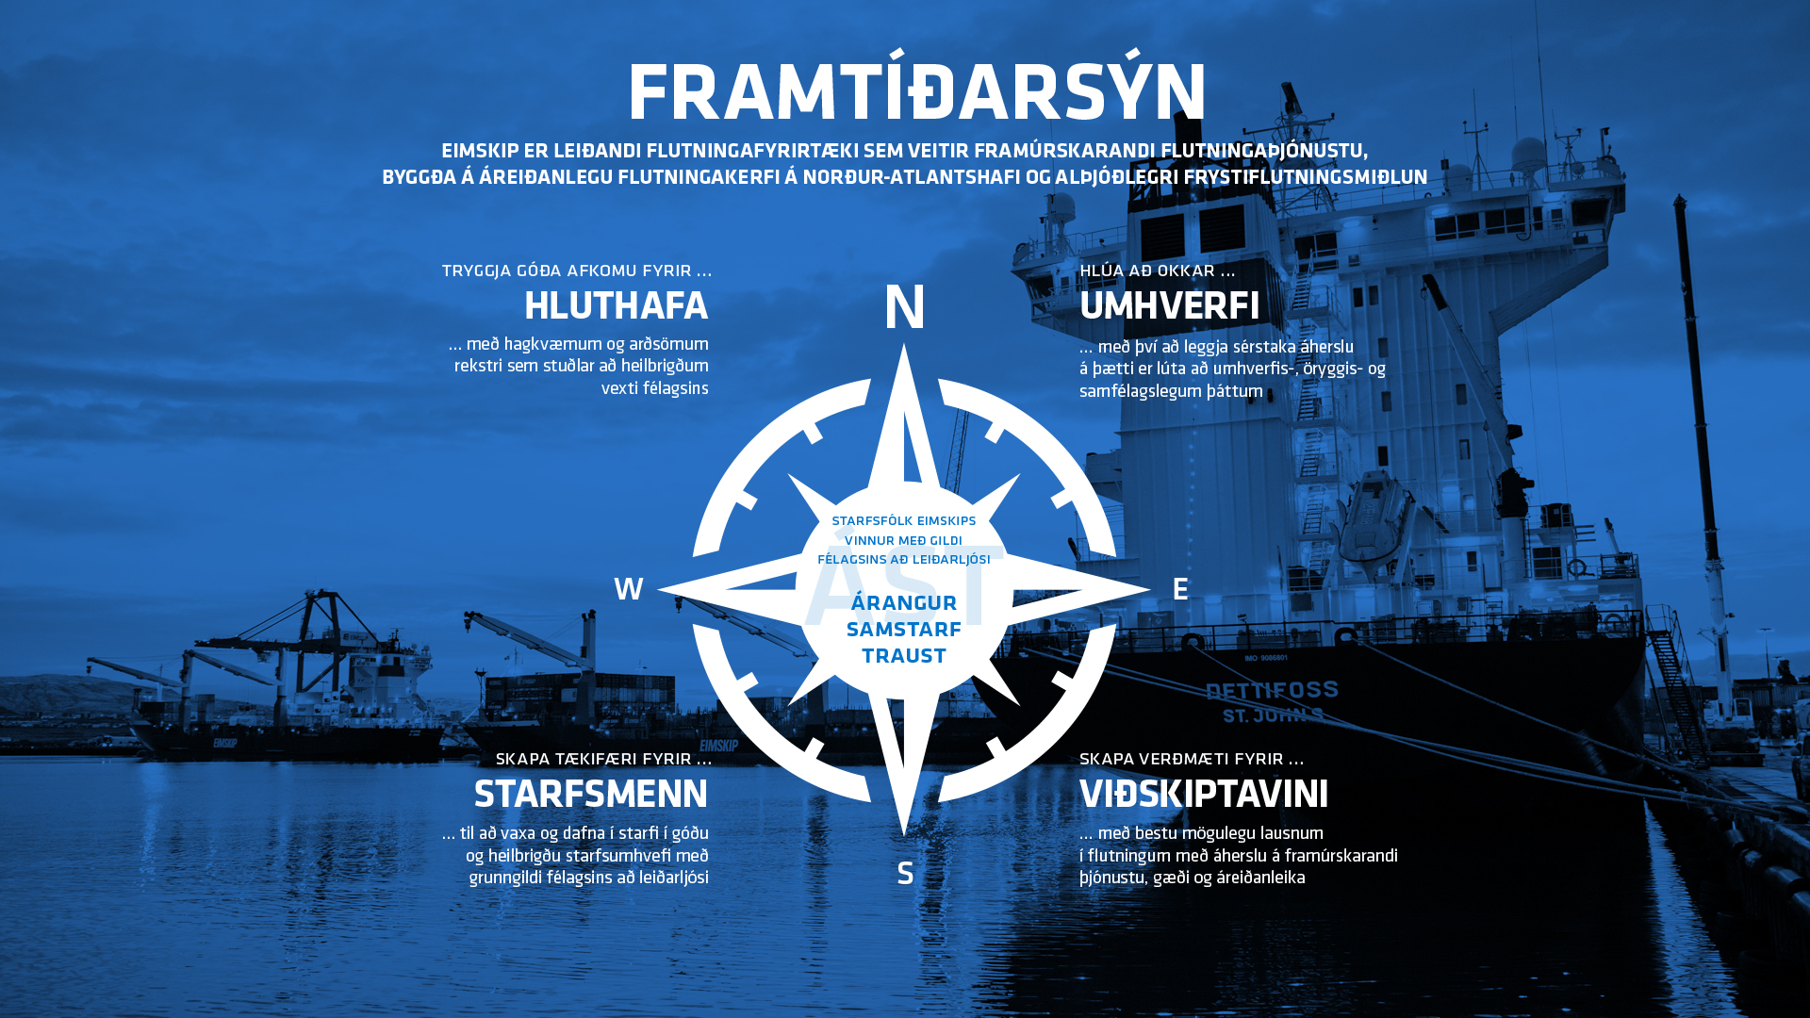

Slide 13
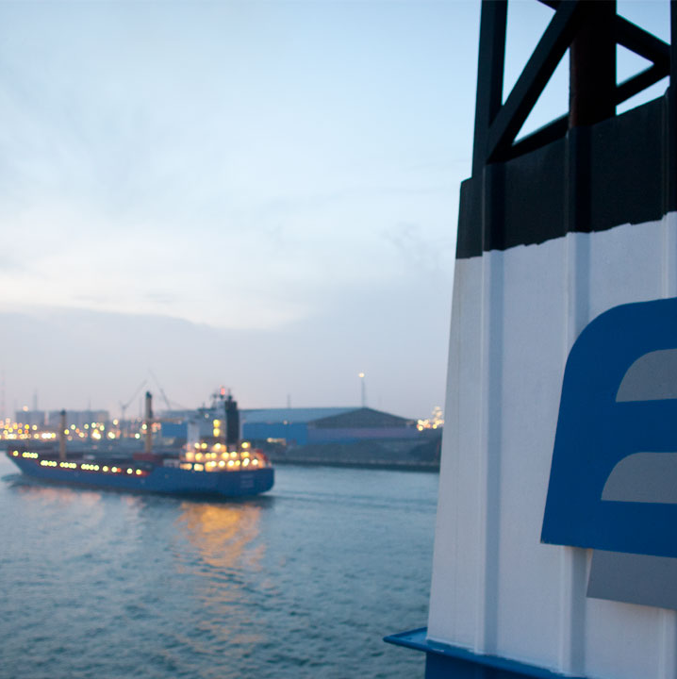
20 stærstu hluthafar
22. september 2016

Slide 14

Strandsiglingar

Slide 15
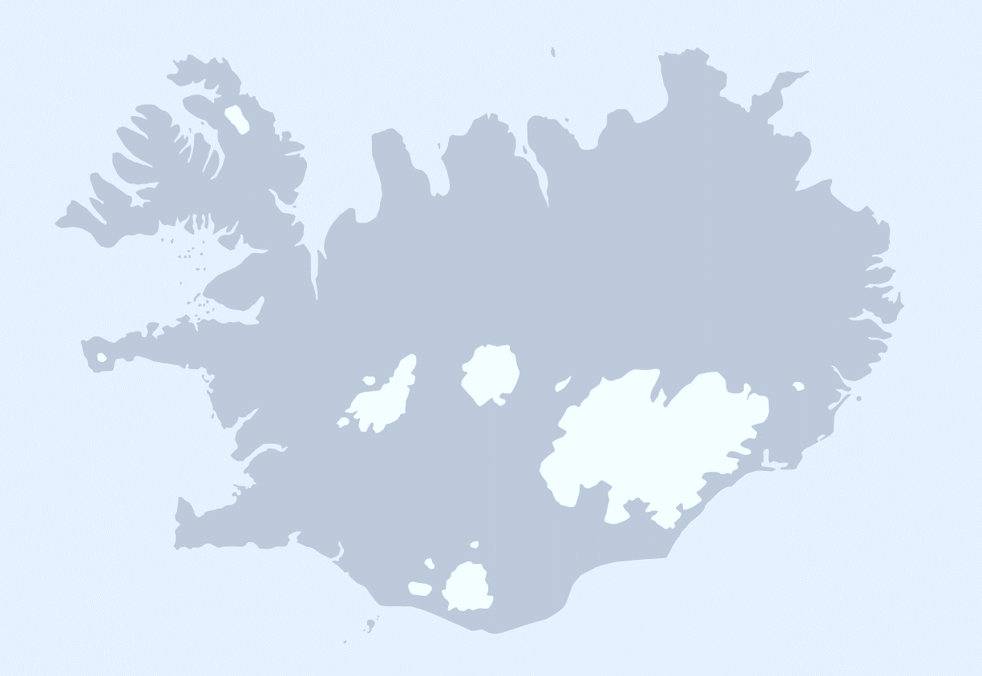

Strandsiglingar Eimskips
Reynslan af strandsiglingum – Hafnir
Hvað hefur gerst í uppbygging hafna á undanförnum árum?
  Helguvík – Silicon iðnaður
  Hafnarfjörður – Togaraafgreiðsla / Frystigeymsla
  Reykjavík – Umskipunarhöfn, almennur innflutningur
  Grundartangi – Flóra fyrirtækja tengd stóriðju
  Bíldudalur – Laxeldi og kalkþörungar
  Ísafjörður - Sjávarútvegur
  Sauðarkrókur – Sjávarútvegur og Steinull
  Akureyri – Sjávarútvegur og Dysnes (N-Íshaf), framtíðarskipulagning hafnar
  Húsavík – Sjávarútvegur og silicon iðnaður
  Finnafjörður – Norður Íshafs siglingaleiðin
  Reyðarfjörður/Mjóeyri – Sjávarútvegur, iðnaður tengdur olíu, áli og laxeldi

Slide 16
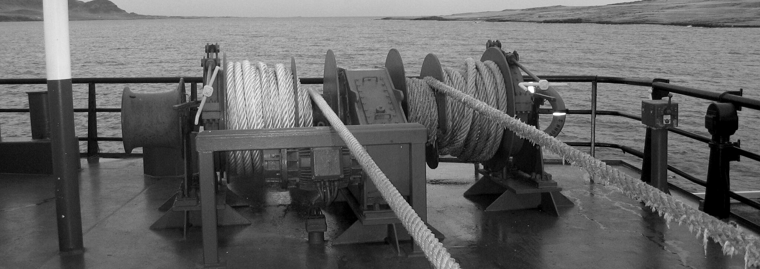
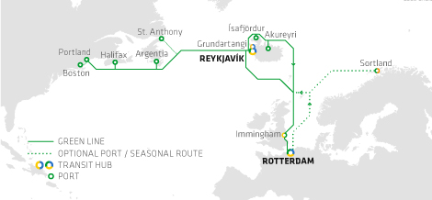
Strandsiglingar Eimskips
Reynslan af strandsiglingum - Byrjunin
Hófust á ný í miðjan mars 2013 ...
  Ísafjörður
  Akureyri
  Bíldudalur
  Húsavík
  Sauðárkrókur
  Austfirðir: Eskifjörður / Reyðarfjörður (1996)
  Vestmannaeyjar
Af hverju ...?
  Knýjandi þörf í markaðnum
  Mikill velvilji viðskiptavina
Þjónustutíðni
  Hálfsmánaðarlega
  Tvær viðkomur fyrir hverjar fimm vikur
    Græn leið þjónustað af þremur skipum á fimm vikna hring
Hvernig hefur gengið og hvað rennir stoðum undir strandsiglingar?
  Ágætis byrjun
  Góð lausn og markaðurinn til staðar
  Ákveðinn grunnur
  Margar stoðir og tenging við önnur flutningakerfi Eimskips
Tvinnað saman við Ameríku- og Evrópuleið

Slide 17
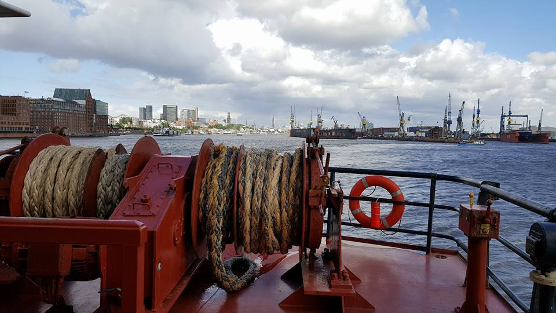
Strandsiglingar Eimskips
Reynslan af strandsiglingum - Vöruflokkar
Mismunandi vöruflokkar ...
Ferskmeti / Dagvara (imp)
Birgðastýring og krafa um minni birgðir í allri flutningskeðjunni
  Birgðir í flutningabílum / vöruhúsi birgja
  Stöðug og aukin pressa á birgðir t.d. byggingarefni (stál) Ferskur fiskur (exp)
  Eina „vandamálið“ við ferskan fisk er að hann er ferskur
  Samkvæmt úttekt Sjávarklasans hefur ferskfiskvinnsla á Íslandi færst meir og meir á suðvesturhornið eða ...
    36% (1993)
    44% (2003)
    50% (2013)
  Laxeldi og áhrif þess
Fiskvinnslan í einhverjum tilfellum vikudrifin
Hvað er þá að fara í strandflutningsskip?
  Frosinn fiskur (bolfiskur / uppsjávarfiskur)
  Saltfiskur
  Skreið
  Framleiðsluvara (ekki viðkvæm gagnvart tíma)
  Byggingarvara (uppbygging stóriðju)
  Innflutningur/aðföng t.d. umbúðir, hráefni, búnaður ...

Slide 18

Strandsiglingar Eimskips
Reynslan af strandsiglingum – Flutningabíll eða skip?
Flutningabíll eða skip?
  Hver er vilji markaðarins?
  Flutningstími
  Hvaða vara?
  Eðli vörunnar / gæði vörunnar
  Framleiðsluferli /-fyrirkomulag
  Afhendingartími til kaupenda
Eru strandflutningar samkeppnisfærir við flutningabíla?
  Dæmi um byggingarvöru á 23 tonna farm til Akureyrar:
    Vörugjöld:
      REY: 1.171,09 ISK per tonn = 29.277
      AKU: 832,48 ISK per tonn = 20.812
      Samtals vörugjöld = 50.089
      ATH: Viðkomukostnaður skipa ekki tiltekinn
    Akstur:
      Dýrari en byrjar þó alltaf á núlli, en ekki -50.089!
Aðrir þættir
  Umhverfis- og samfélagslegirþættir
  „Marco Polo“ í Evrópu að liðka til fyrir sjóflutningum á kostnað flutninga á vegum

Slide 19
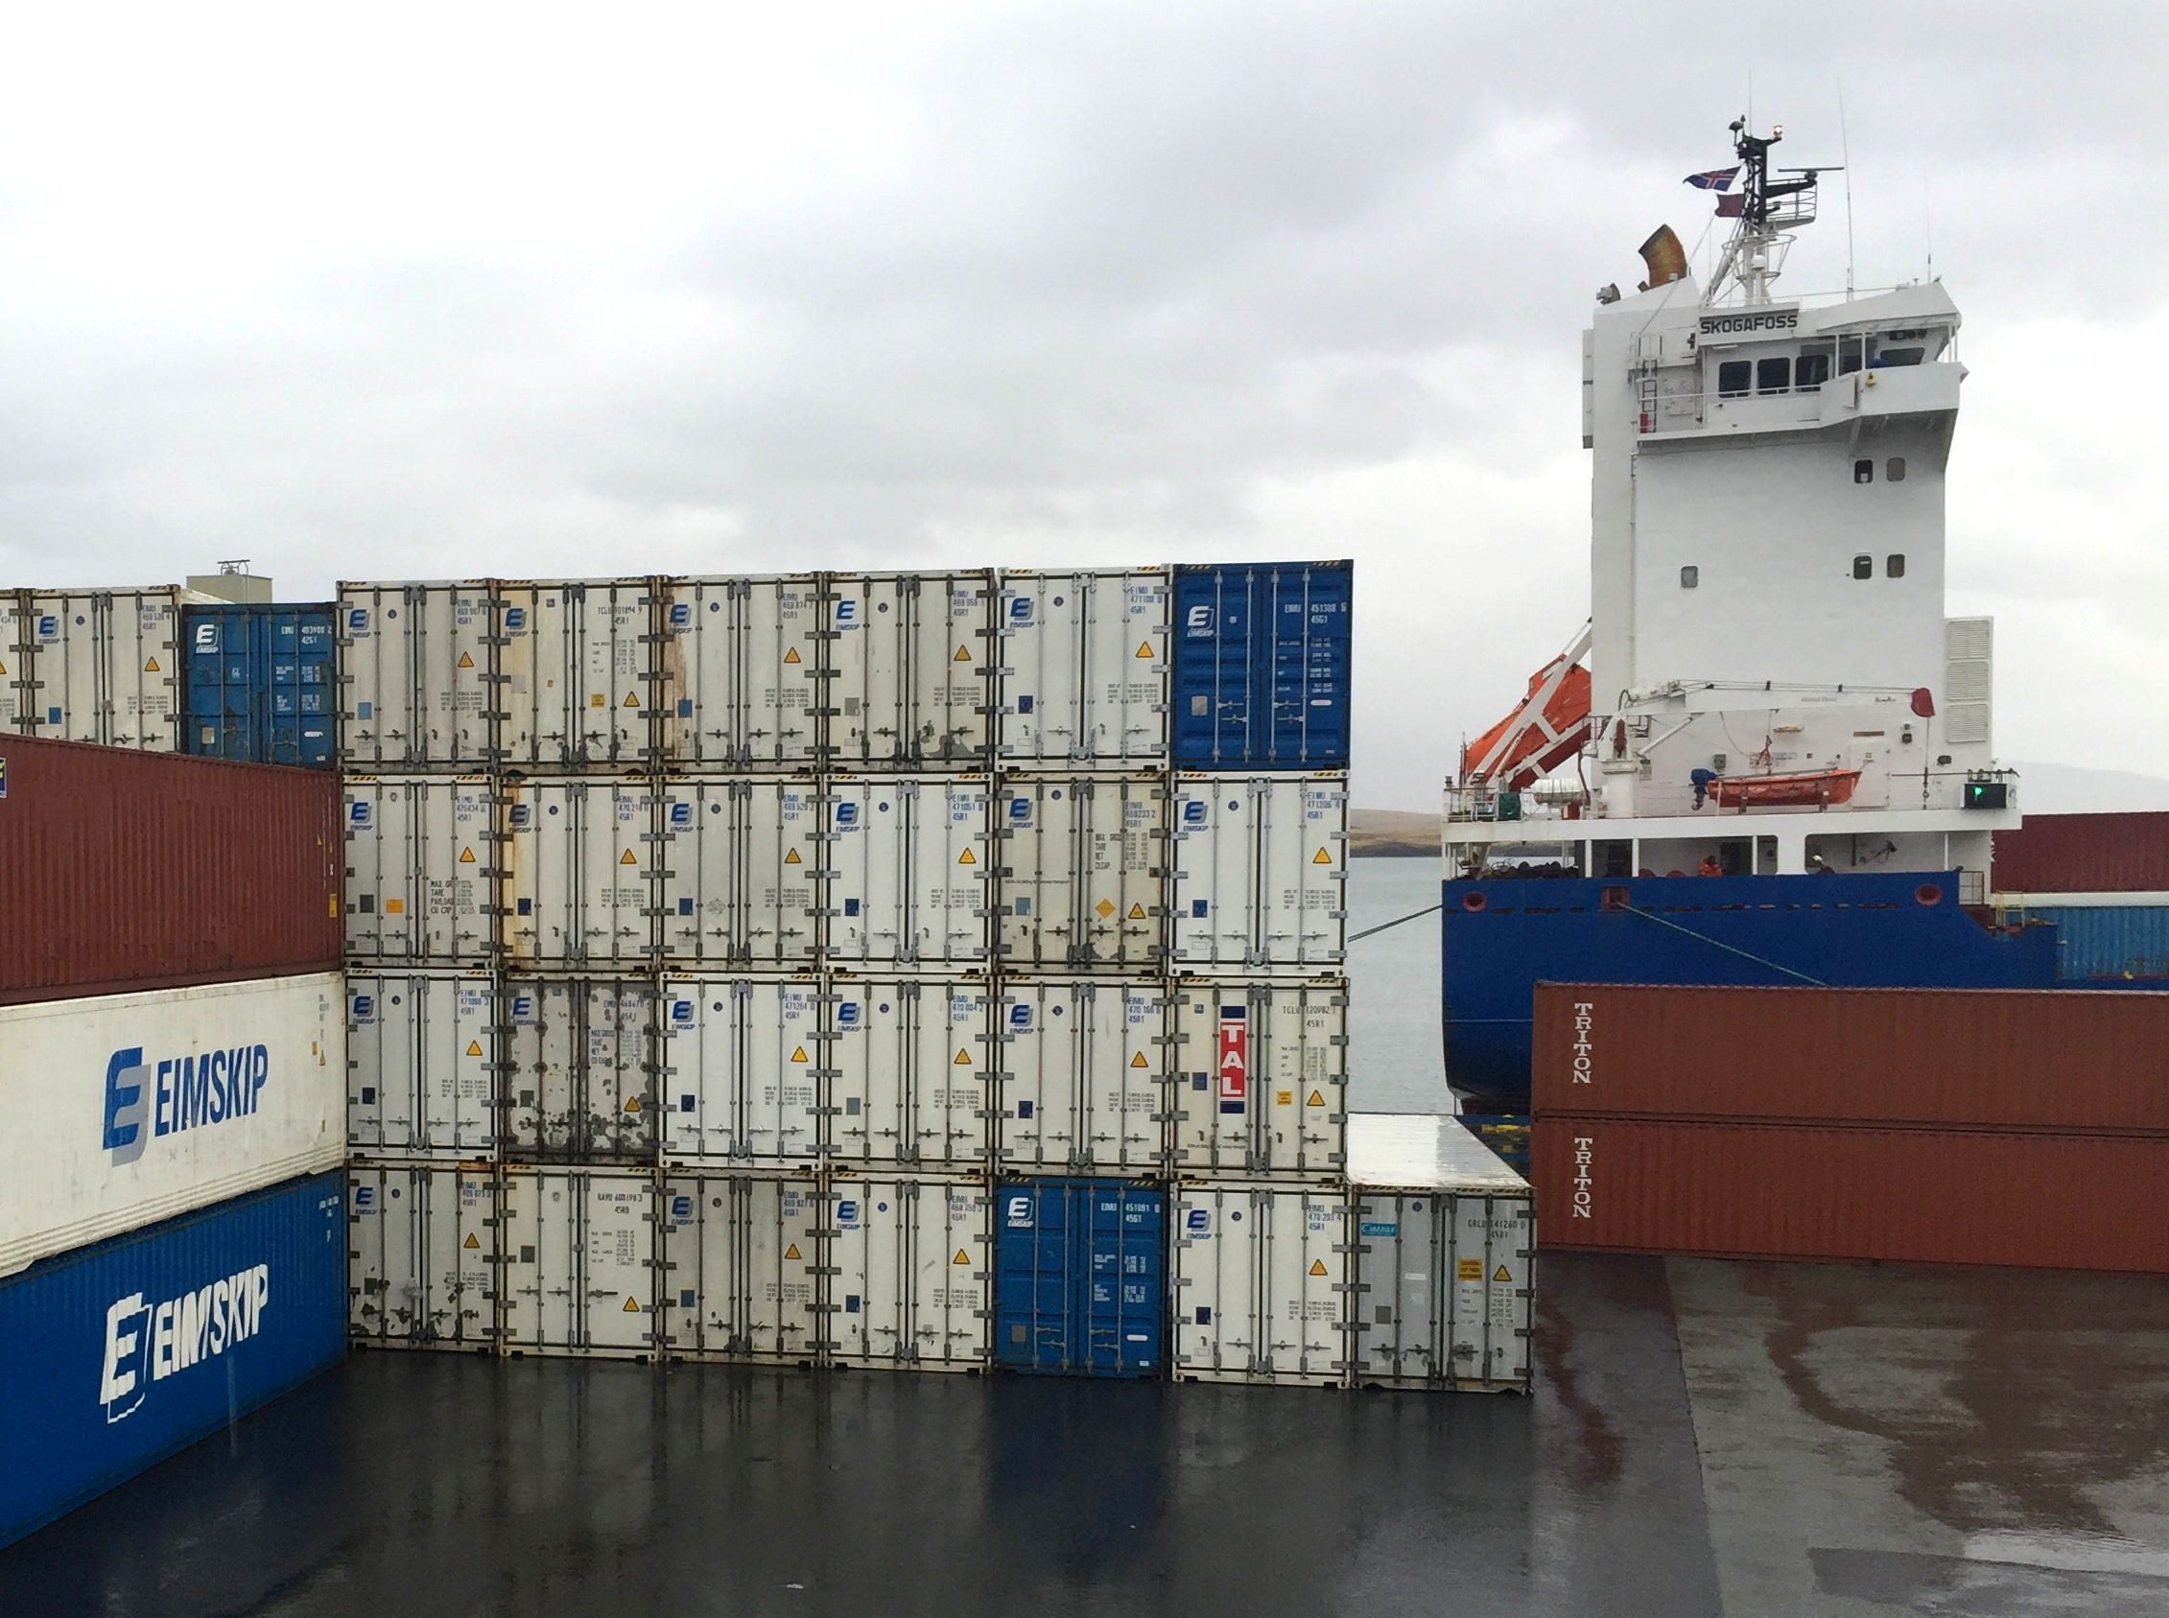
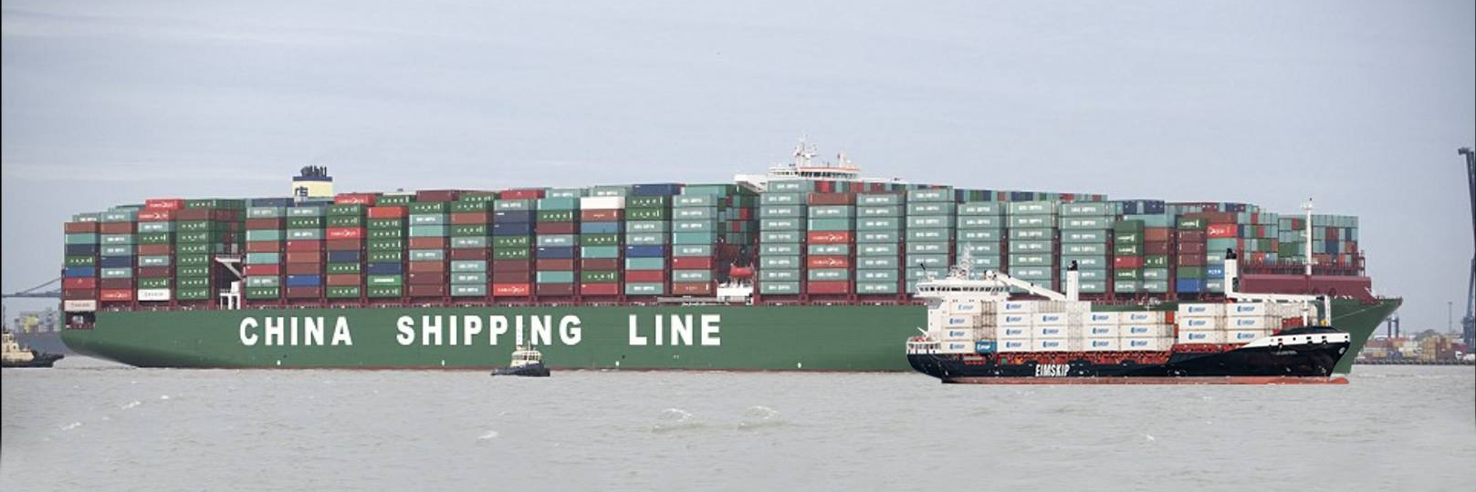
Strandsiglingar Eimskips
Reynslan af strandsiglingum – Hvað svo?
Rétt lausn, rétt tíðni
Stærð skipa skiptir máli
  Stærri eru öflugri og áreiðanlegri
  Minni skip komast inn á fleiri hafnir en veður geta ...
Hafnir og hafnaraðstæður
Ákveðið lágmarksmagn til að réttlæta viðkomur
Eru kröfur markaðarins gagnvart tíma of miklar?
Þörfin í markaðnum, velvilji þarf að vera til staðar og rétt lausn
Spennandi tímar framundan og víða um land uppbygging sem styður við áframhaldandi strandflutning
Eimskip hefur trú á strandflutningum

Slide 20
fyrirvarar
Allar upplýsingar sem birtar eru í kynningu þessari eru byggðar á heimildum sem Eimskipafélag Íslands hf. (Eimskip eða félagið) telur áreiðanlegar hverju sinni en þó er ekki hægt að ábyrgjast að þær séu réttar.
Eimskip á höfundarrétt að öllum þeim upplýsingum sem fram koma í kynningunni, nema annað sé sérstaklega tekið fram eða leiða megi af eðli máls. Öll fjölföldun eða dreifing þessarar kynningar eða þeirra upplýsinga sem í henni koma fram er óheimil, hvort sem er í heild eða að hluta.
Kynningunni er eingöngu ætlað að vera til upplýsinga, en er ekki ætlað að vera hluti af eða mynda grundvöll nokkurrar ákvarðanatöku þriðja aðila. Ekkert í þessari kynningu felur í sér loforð eða meðmæli. Félagið er ekki skuldbundið til að veita viðtakendum kynningar þessarar aðgang að viðbótarupplýsingum eða til að uppfæra eða leiðrétta upplýsingar sem reynast ónákvæmar.
Eimskip vekur athygli á því að staðhæfingar sem finna má í þessari kynningu kunna að vera byggðar á mati og áætlunum stjórnenda félagsins en ekki á staðreyndum sem hægt er að sannreyna við birtingu kynningarinnar. Eðli málsins samkvæmt fela slíkar staðhæfingar í sér óvissu. Athygli fjárfesta er vakin á því að margir þættir geta haft þau áhrif að rekstrarumhverfi félagsins og afkoma verði með öðrum hætti en forsendur gera ráð fyrir í kynningunni. Þessi kynning verður ekki endurskoðuð eftir birtingu hvað þetta varðar. Staðhæfingar sem finna má í þessari kynningu gilda eingöngu á því tímamarki þegar kynningin er fyrst birt og takmarkast gildi þeirra við það sem segir í fyrirvara þessum.
Með móttöku kynningar þessarar staðfestir viðtakandi að hann sé bundinn framangreindum fyrirvörum og takmörkunum.

Slide 21
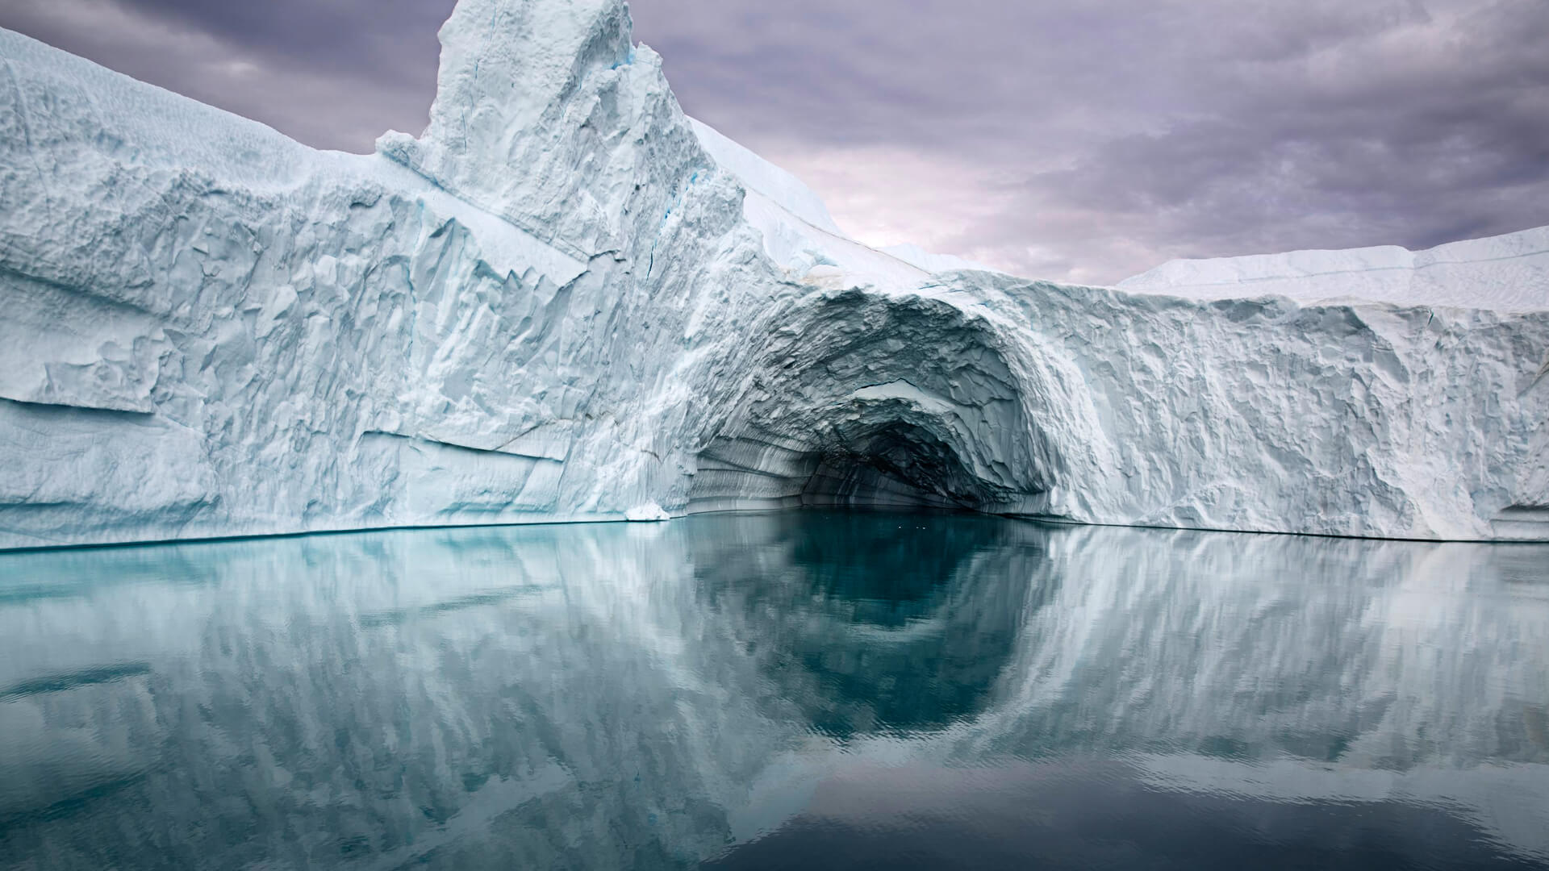

TAKK FYRIR

